Slide 1
Recherche en radiothérapie
Jean-Emmanuel Bibault

Slide 2
Recherche fondamentale & translationnelle

Slide 3
Radiophysique
Etude des mécanismes physiques d’interactions entre les radiations ionisantes et la matière
En fonction du type de radiations
Explorer et valider de nouvelles modalités :
IMRT et RT en conditions stéréotaxiques
FLASH RT

Slide 4
Radiations ionisantes
Ondes électromagnétiques
Photons
Indirectement ionisants
La dose qu'ils distribuent décroît de façon exponentielle
Corpuscules chargées d'énergie
Electrons
Directement ionisants
Agissent surtout en superficie
Protons
Ions carbone

Slide 5
Radiobiologie
Etude des mécanismes biologiques de réponse aux radiations ionisantes
Comprendre l’effet de la radiothérapie sur les tissus
Caractérisation des cascades moléculaires impliquées dans la réparation de l’ADN, le rôle de l’immunité dans la mort cellulaire

Slide 6
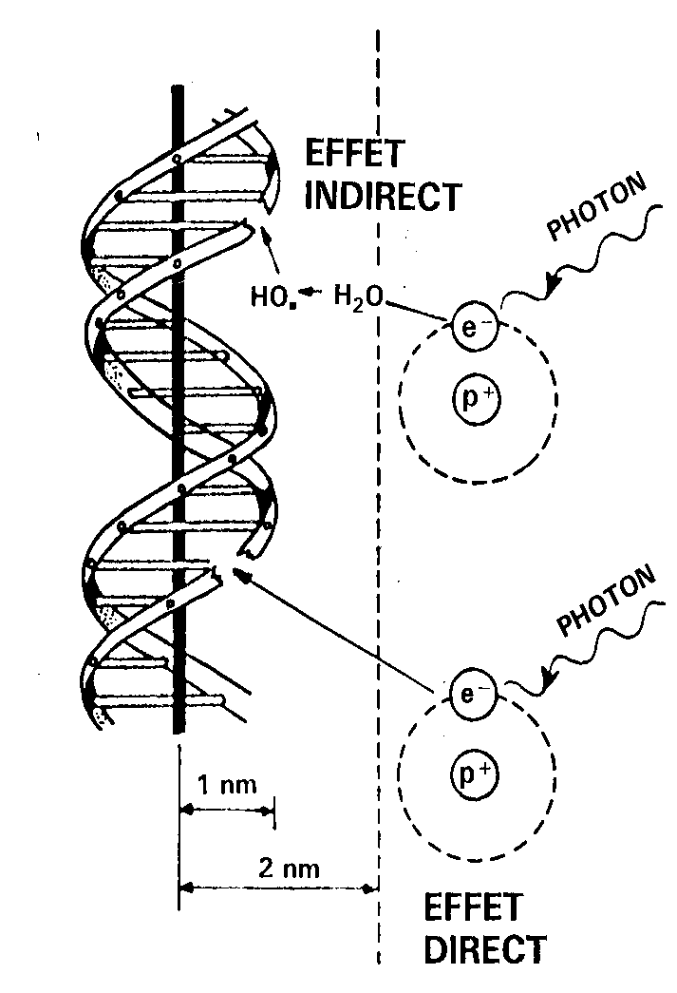
Effets des radiations sur l’ADN
Ruptures de brins simples ou doubles
Altérations des bases
Destruction des sucres
Pontages et formations de dimères
Cassures chromosomiques ou translocations

Slide 7
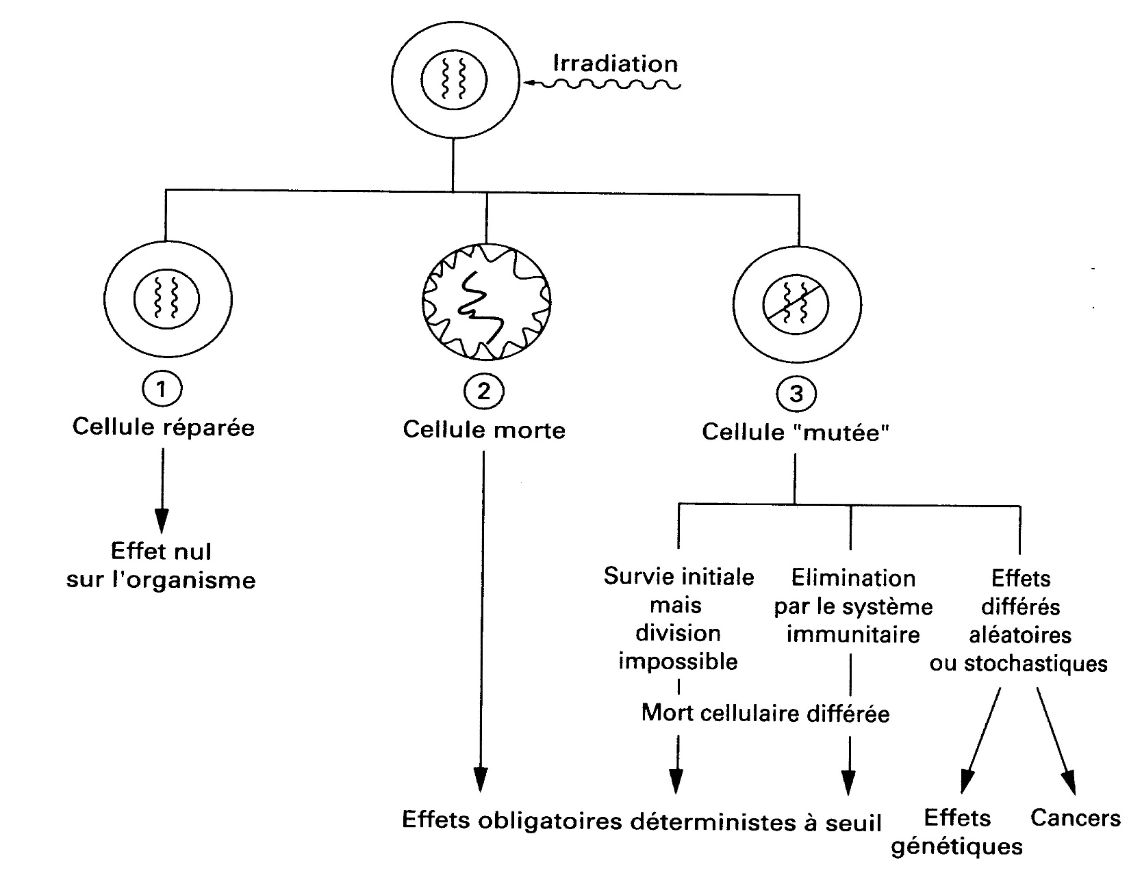

Slide 8
Restauration cellulaire
Réparation des lésions de l’ADN par mécanismes enzymatiques
Restauration des lésions subléthales
cellules saines >> cellules cancéreuses
Fractionnement => effet différentiel

Slide 10
Recherche clinique

Slide 11
Essais cliniques
Réalisation d’études pour comparer :
Différentes techniques de radiothérapie
Différentes doses, rythmes d’administration
Radiothérapie vs chirurgie
Radiothérapie vs radiochimiothérapie

Slide 12
Différentes techniques
3D
RCMI

Slide 13
Association traitements systémiques
Evaluer l’intérêt de chimiothérapie concomitante ou adjuvante
Mais aussi avec de nouvelles molécules :
Thérapies ciblées
Immunothérapie (effet abscopal)

Slide 14
Intelligence Artificielle
Discipline liée au développement technologique
Avènement du machine learning
Evaluer la place de l’Intelligence Artificielle :
Automatisation de la préparation du traitement
Prédiction et personnalisation

